Slide 1
CTR预估进化之路
By Jachinnie

Slide 2
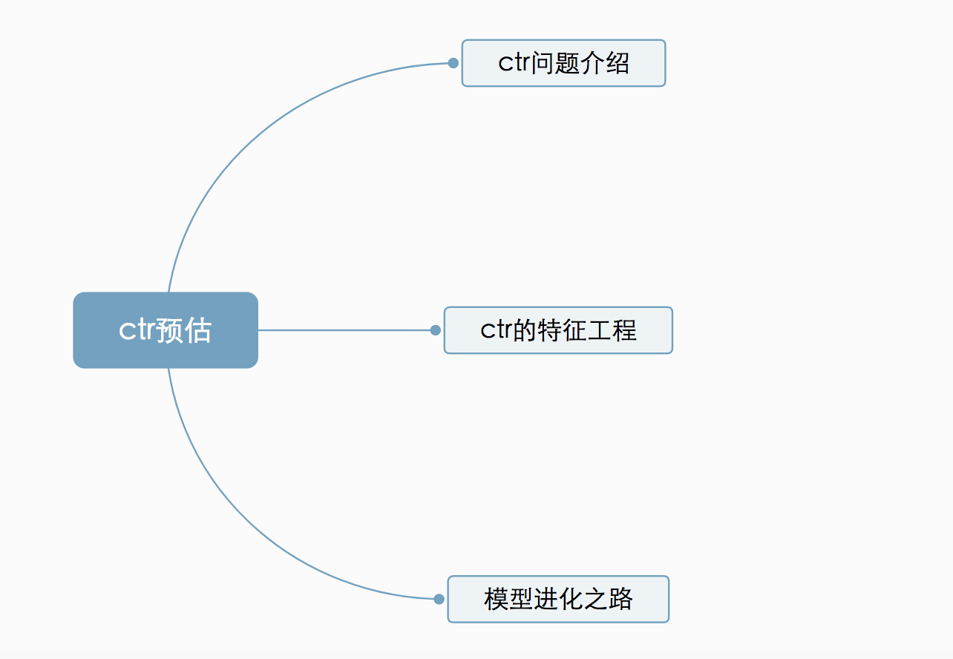
CTR预估进化之路

Slide 3
CTR预估问题介绍
预估用户点击的概率
本质形式：ctr=P(click=1|ad,user,context)或者 y = F（x）

Slide 4
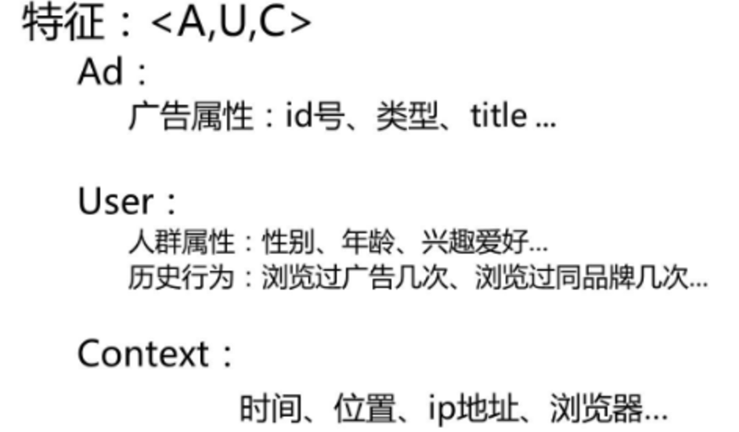
CTR的特征工程
特征决定上限，模型决定如何接近上限。
CTR三种特征：

Slide 5
CTR的特征工程
特征选择：覆盖率、相关度。天然可以用于特征选择的模型：Lasso回归、random forest、gbdt。
特征过滤：去相似度很高的特征，提高鲁棒性。

Slide 6
CTR的特征工程
特征变换：根据不同分布做不同的变换，如长尾分布取log等
特征编码：onehot、统计量、word2vec等
特征降维：hashtrick、PCA等

Slide 7
CTR的特征工程
比赛中一些比较特别的特征：
1. 利用word2vec进行编码
2. 时序类特征：点击序列如（0，0，0，1），点击行为前后时间差等。

Slide 8
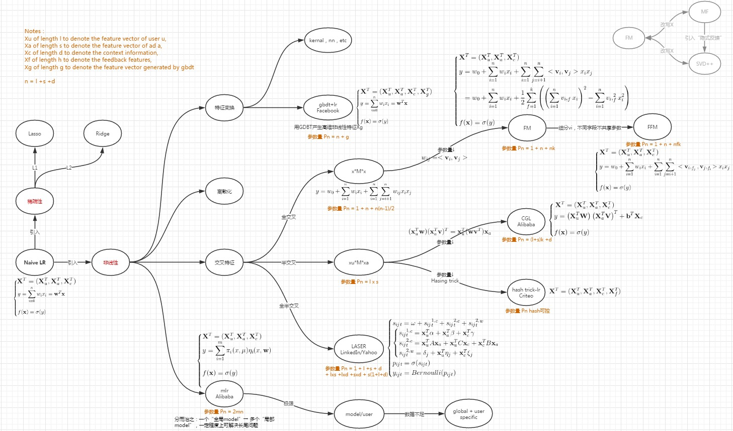
模型进化之路

Slide 9
模型进化之路
Naive logistic回归（LR）

Slide 10
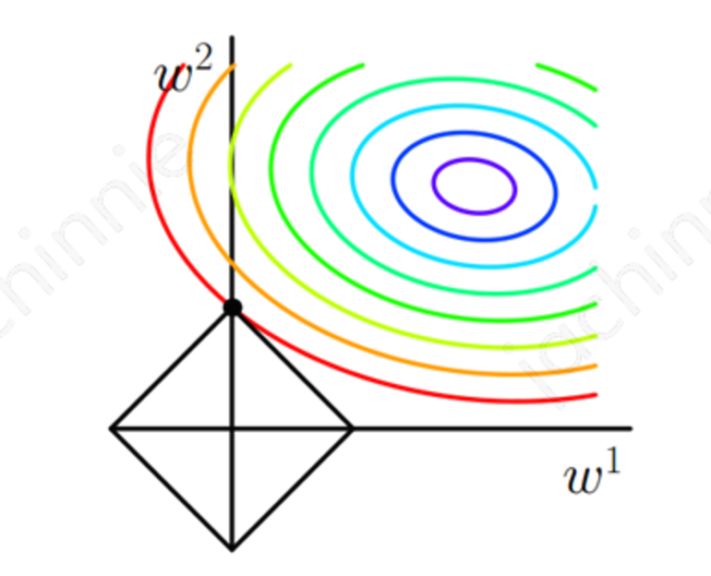
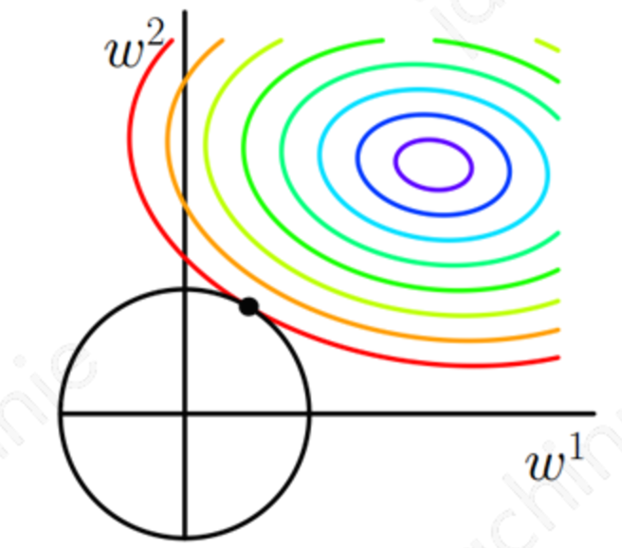
模型进化之路
Lasso 回归
Ridge 回归

Slide 11
模型进化之路

Slide 12
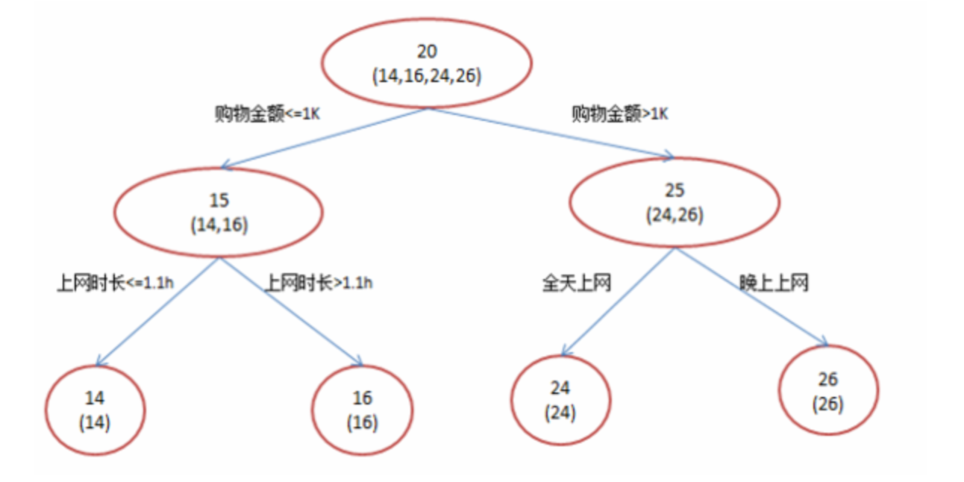
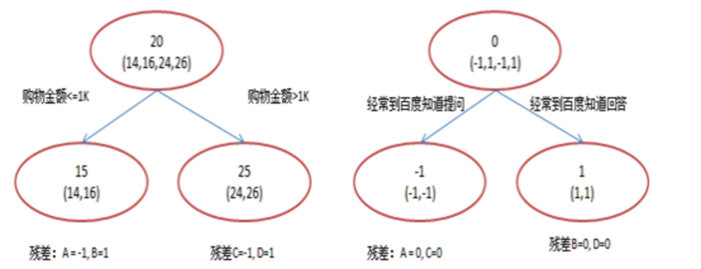
模型进化之路
GBDT+LR FACEBOOK的论文
GBDT：gradient boosting decision tree

Slide 13
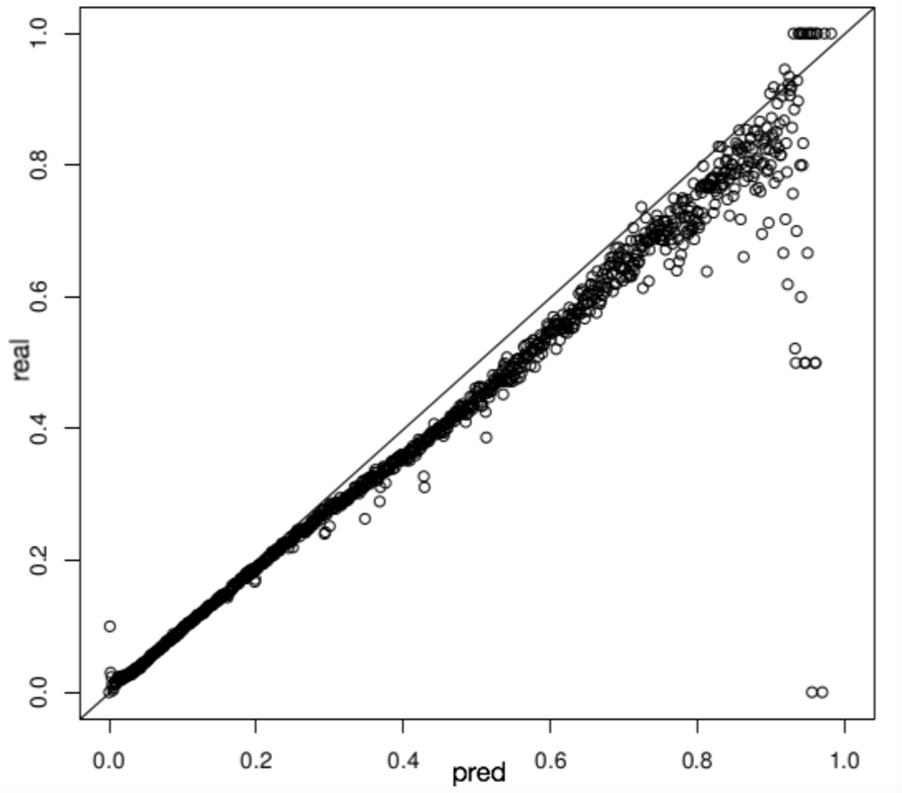
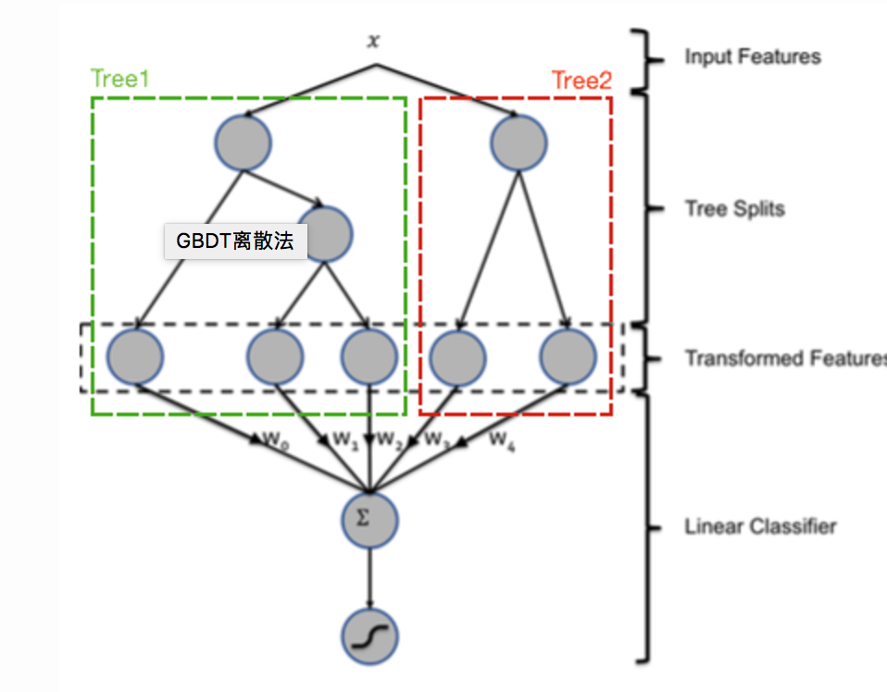
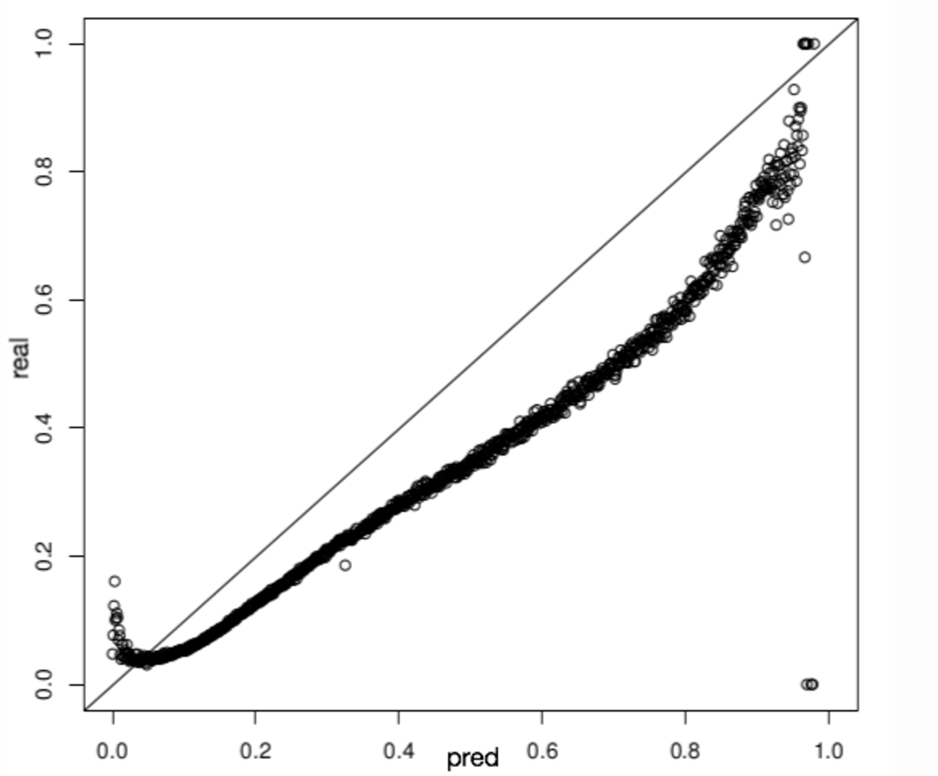
模型进化之路
GBDT+LR

Slide 14
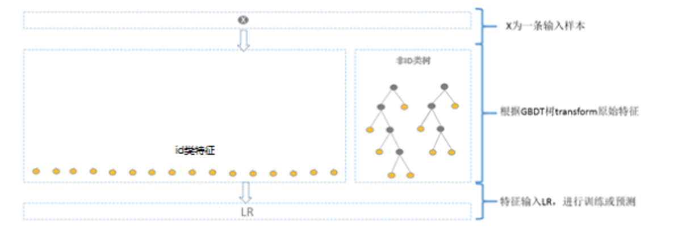
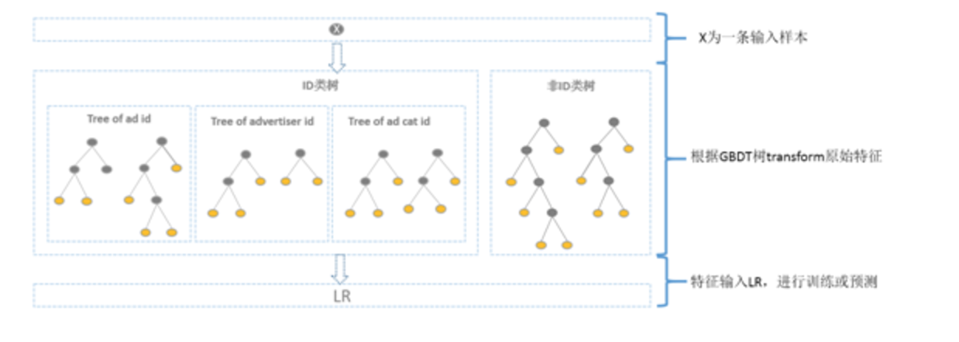
模型进化之路
针对高维度id类特征的改进方案

Slide 15
模型进化之路
GBDT+LR需要注意的点：树的数量不能太多，深度也不能太深。 一般来说30棵树，深度7左右，学习率0.1，效果比较好。

Slide 16
模型进化之路

Slide 17
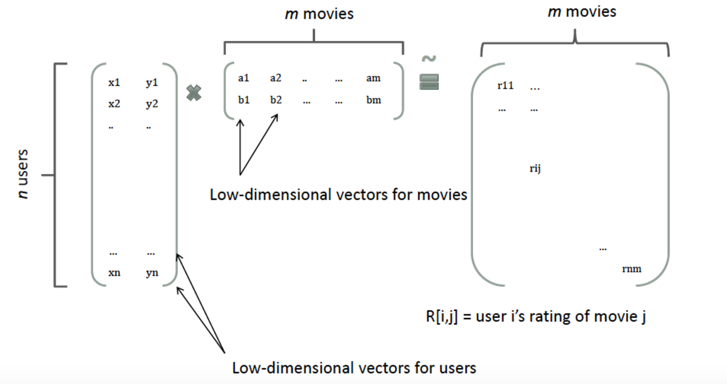
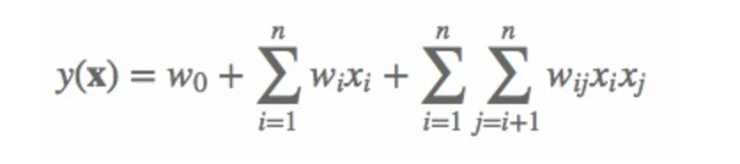
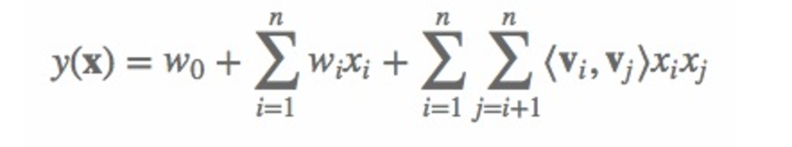
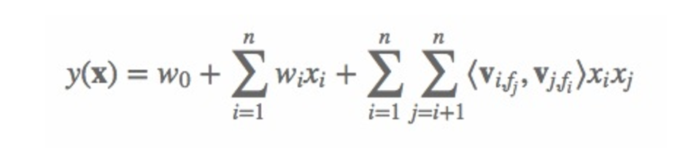
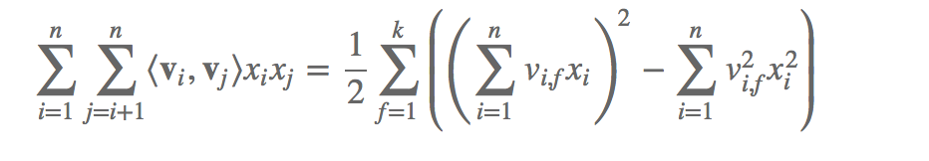
模型进化之路
FM，FFM

Slide 18
模型进化之路

Slide 19
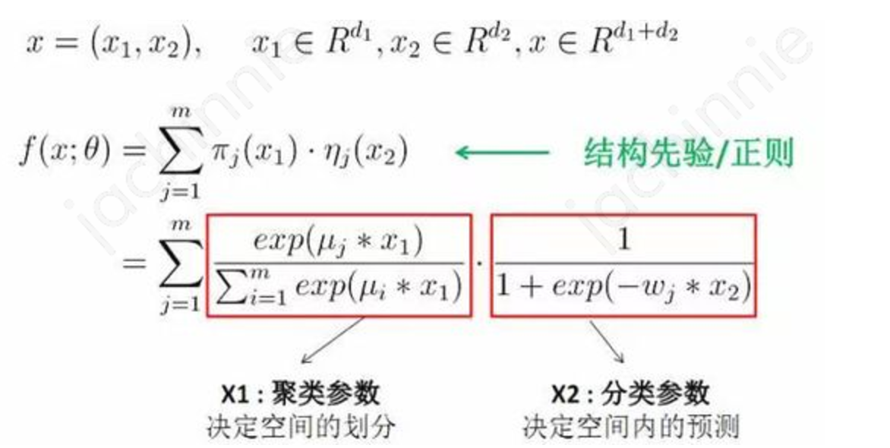
模型进化之路
阿里的MLR（Mixed lr）

Slide 20
模型进化之路
阿里的MLR
优点：MLR通过先验知识对样本空间的划分可以有效提升LR对非线性的拟合能力，比较适合于电商场景，如3C类和服装类不需要分别训练各自不同的LR模型，学生人群和上班族也不需要单独训练各自的LR，在一个LR模型中可以搞定。模型的迁移能力比较强。
缺点：MLR中超参数m需要人工去调，另外还是有LR共性的缺点，如需要人工特征组合和人工离散化分桶等。还有最重要的是非凸函数，优化初始化比较难。

Slide 21
模型进化之路
之前都是从LR的生态圈来讲述模型的进化之路。下面我们从神经网络的生态圈来讲述模型的进化之路。

Slide 22
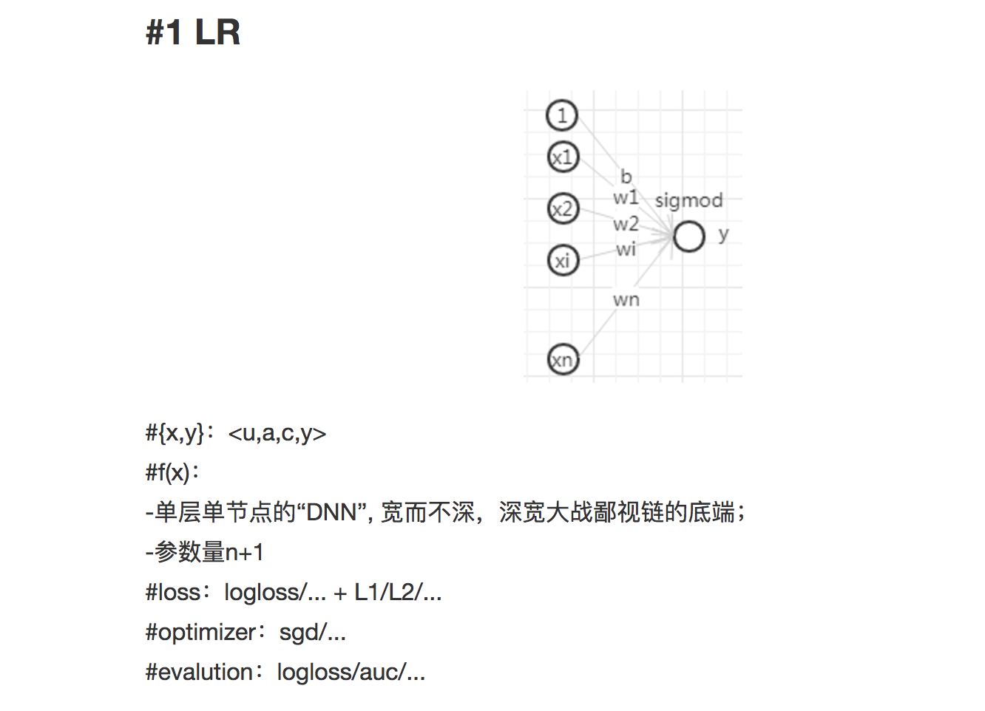
模型进化之路

Slide 23
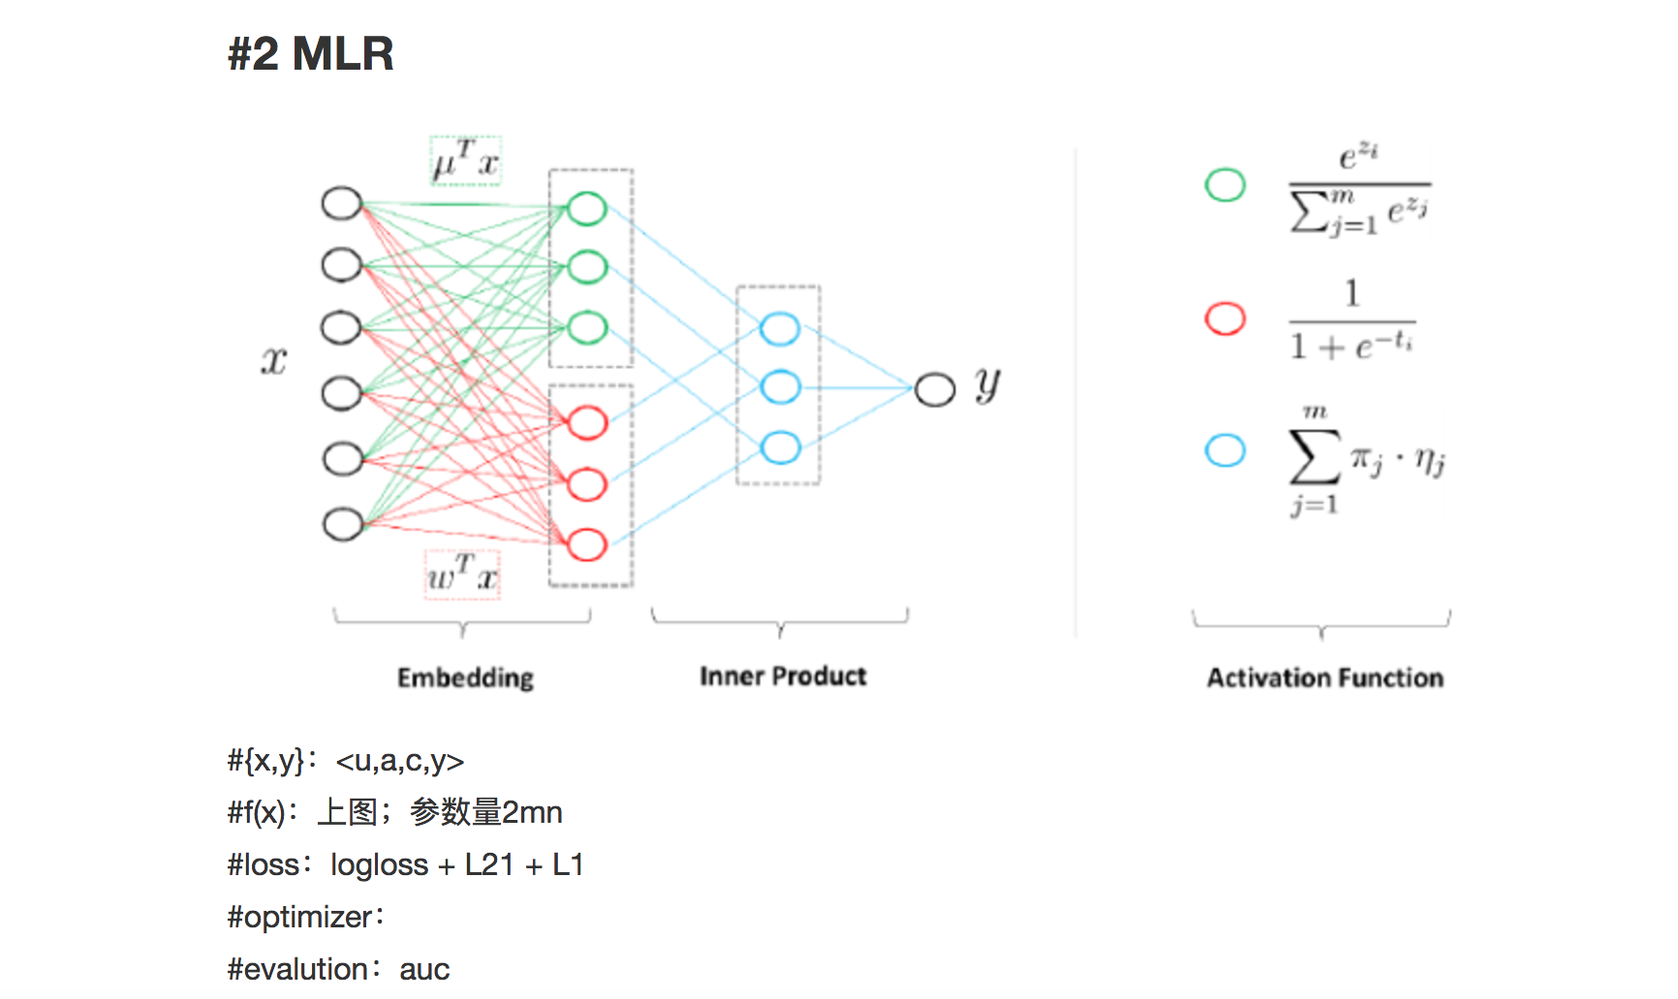
模型的进化之路

Slide 24
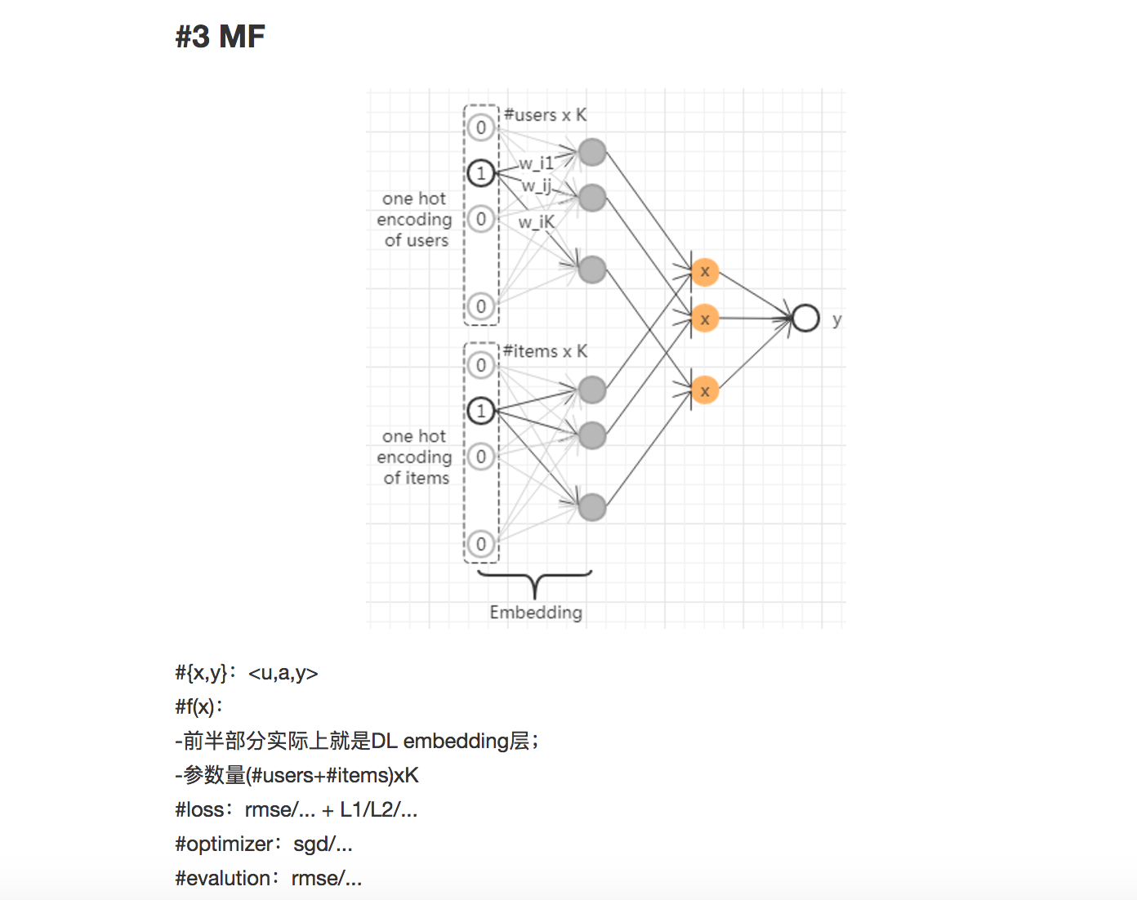
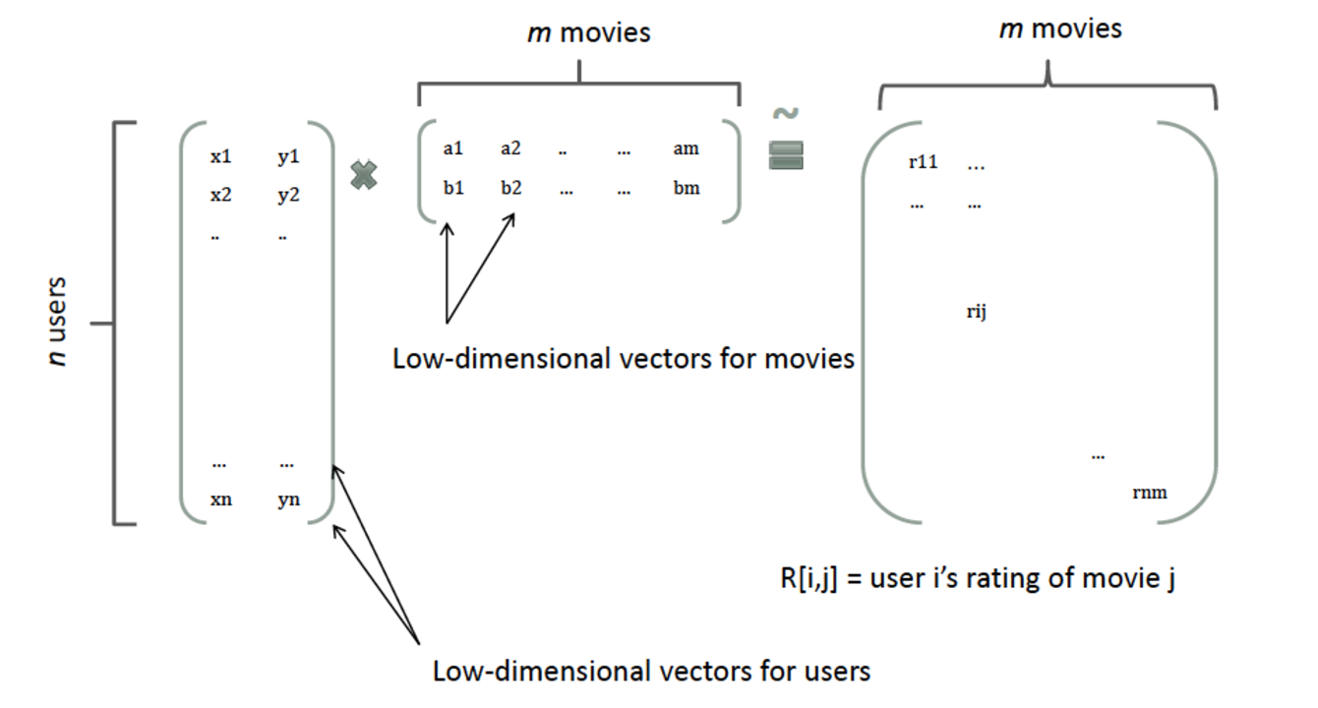
模型进化之路

Slide 25
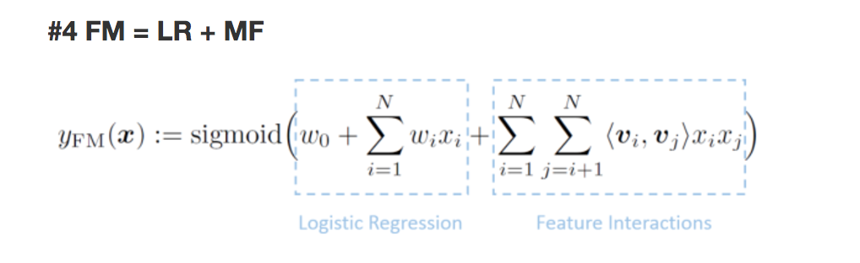
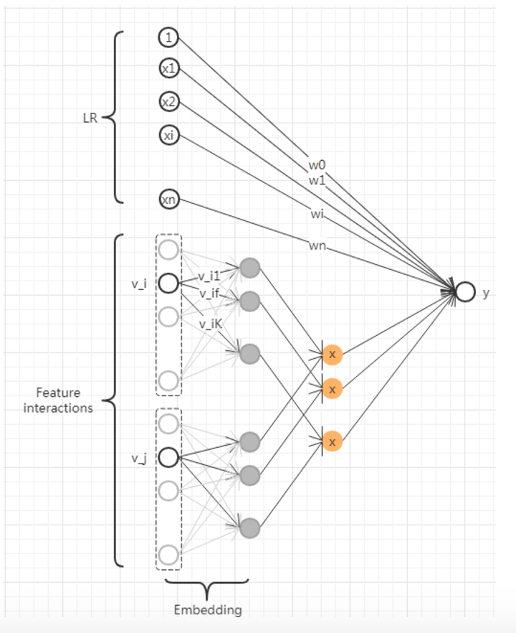
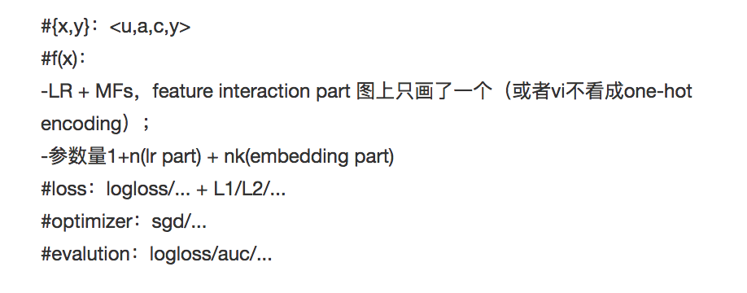
模型进化之路

Slide 26
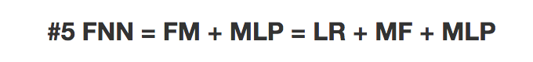
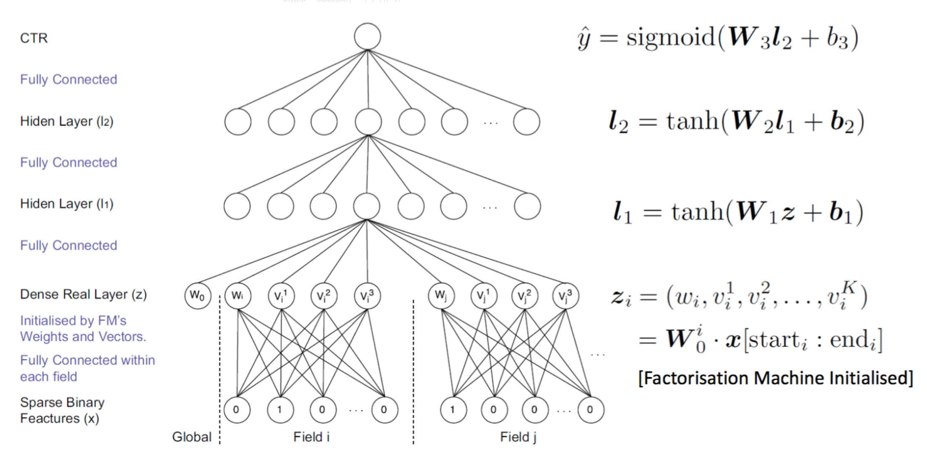
模型进化之路

Slide 27
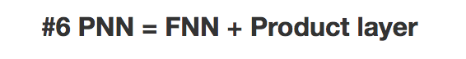
模型进化之路
大部分的神经网络模型对向量之间的处理都是采用加法操作，而FM 则是通过向量之间的乘法来衡量两者之间的关系。我们知道乘法关系其实相当于逻辑“且”的关系，拿上述例子来说，只有特征是学生而且在上海的人才有更大的概率去点击迪斯尼广告。但是加法仅相当于逻辑中“或”的关系，显然“且”比“或”更能严格区分目标变量。

Slide 28
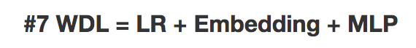
模型进化之路

Slide 29
模型进化之路
可以在不同的层数中加入特征，具有很有的动态效果和可解释性。

Slide 30
结束
谢谢

